Slide 1
SOFTWARE DE VIRTUALIZACIÓN
Juan Sebastián Mina E.
Ana Gabriela Silva B.

Slide 2
HIPERVISORES
Un hipervisor, conocido también como monitor de máquina virtual, es un software que crea y ejecuta máquinas virtuales y que, además, aísla su propio sistema operativo y recursos de ellas, y permite crearlas y gestionarlas.

Slide 3
TIPOS DE HIPERVISORES
Tipo 1 - hipervisor nativo o sin sistema operativo
Tipo 2 - hipervisor alojado
Tipo 3 - hipervisores híbridos

Slide 4
TIPOS DE HIPERVISORES
Hipervisores de tipo 1: se ejecutan directamente sobre el hardware. Son conocidos como hipervisores nativos o «bare metal» (metal desnudo). Algunos ejemplos de este tipo de hipervisor son: el Oracle VM Server para x86, el Xen y el Microsoft Hyper-V.
Hipervisores de tipo 2: estos son ejecutados sobre el sistema operativo y son conocidos como hipervisores hospedados. En este caso tenemos los siguientes ejemplos de hipervisor: VMware Workstation y VirtualBox.
Hipervisores de tipo 3: se denominan hipervisores híbridos y son aquellos que se ejecutan en el hardware pero a la vez intercambian información y se comunican con el sistema operativo que actúa como host. En este caso algunos ejemplos son: Microsoft Virtual PC, y Parallels.

Slide 5
CARACTERÍSTICAS
Logra que un ordenador no sea infrautilizado pues gracias a la virtualización permite que un único equipo ejecute simultáneamente distintas maquinas virtuales, cada una con su sistema operativo, optimizando así el uso de los recursos del mismo.
Generalmente el hipervisor es un software.
En algunos aparatos como los teléfonos móviles, el hipervisor esta integrado.
Separa al sistema operativo de la maquina física pues se ejecutará en una máquina virtual.

Slide 6
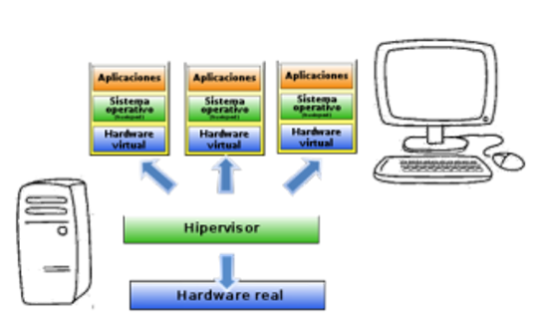
ARQUITECTURA (Arquitectura Unhosted)
La arquitectura basada en hipervisor, instala la capa de virtualización directamente en un sistema operativo limpio. Debido a que cuenta con acceso directo a los recursos de hardware sin tener que pasar a través del sistema operativo, esta arquitectura resulta mas eficiente que la primera y ofrece una mayor escalabilidad, robustez y rendimiento.

Slide 7
EJEMPLOS DE SOFTWARE DE VIRTUALIZACIÓN

Slide 8
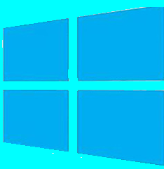


VMWARE EMC corporación
VirtualBox Oracle Corporation
Microsoft Hyper-V-Server Microsoft

Slide 9
CONTENEDORES
Los contenedores son aplicaciones y servicios autónomos que encapsulan todas las dependencias para que sean fácilmente implementables y actualizables. Incluidos los stacks de desarrollo.
En los términos más simples, los contenedores son aplicaciones independientes, empaquetadas con sus dependencias, que TI puede implementar y actualizar fácilmente.

Slide 10
EJEMPLOS DE SOLUCIONES DE CONTENEDORES
AWS DEG
DOCKER
Soporte para contenedores de Docker y Fargate, tiene su propio motor con el cual ejecuta contenedores que deslinda al usuario de tareas como la elección de instancias.
Se convirtió en un estándar y que tiene grandes ventajas para desarrolladores como el uso de entornos controlados, imágenes de sistemas operativos, aplicaciones web, etc.

Slide 11
CONTENEDORES VS MÁQUINAS VIRTUALES
3
2
1
Contenedores: Funciones individuales que realizan tareas individuales.
MV: Suelen tener su propio sistema operativo, lo cual les permite realizar varias funciones con uso intensivo de los recursos al mismo tiempo
La velocidad, la agilidad y la portabilidad de los contenedores los convierten en otra herramienta más para ayudar a agilizar el desarrollo de software.
Los contenedores se miden en megabytes. En cambio, las máquinas virtuales se miden en gigabytes,

Slide 12
GRACIAS.

Slide 13
RESOURCES
VIRTUALIZACIÓN ¿Qué es un hipervisor?. (2018). Recuperado 20 de enero de 2021, de RedHat website: https://www.redhat.com/es/topics/virtualization/what-is-a-hypervisor
Hipervisor. (2019). Recuperado 20 de enero de 2021, de Euston 96 website: https://www.euston96.com/hipervisor/
Arquitecturas usadas para la virtualización. (2013). Recuperado 20 de enero de 2021, de TrizClass website: https://www.trizclass.com/tutoriales/virtualizacion/arquitecturas-usadas-para-la-virtualizacion.html
CONTENEDORES Los contenedores en comparación con las máquinas virtuales. (2019). Recuperado 20 de enero de 2021, de RedHat website: https://www.redhat.com/es/topics/containers/containers-vs-vms
Diferencias entre contenedores de servicios y máquinas virtuales. (2009-2020). Recuperado 20 de enero de 2021, de Custom website: https://customprofessionalhosting.com/noticias/contenedores-de-servicios-vs-maquinas-virtuales/

Slide 14


